Slide 1
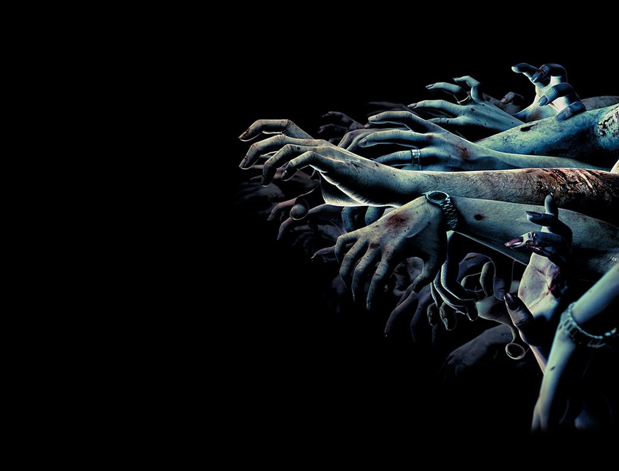
ZOMBIS
La Noche de los Muertos Vivientes (1969)
Director: George A. Romero
Zombis tal y como hoy los
conocemos
Marcó un hito
Éxito rotundo Crítica / Público
Admirada tanto por seguidores del
género de terror como por cinéfilos
El libro de los Muertos Vivientes
Alejandro M. González
Editorial Lovecraft S.A.

Slide 2
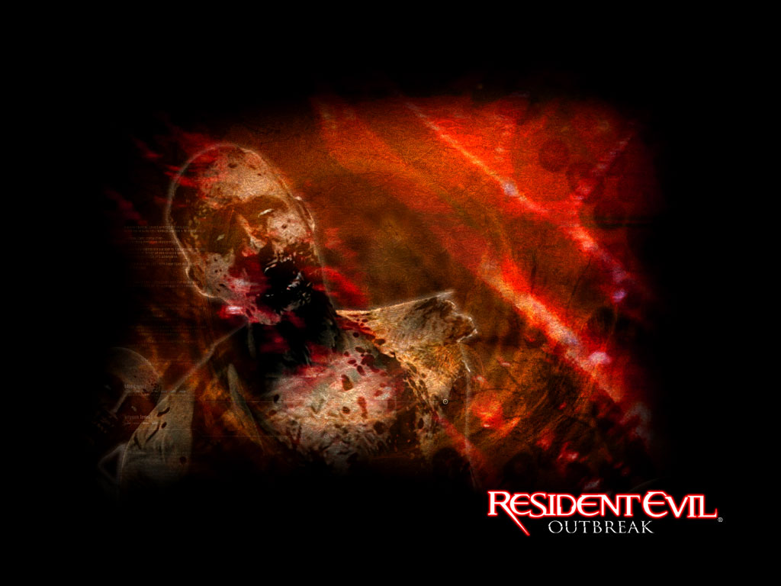

“Extrañas y bizarras muertes han estado ocurriendo en las montañas cercanas a Raccoon City (montañas Arkay), y los S.T.A.R.S. (Special Tactics And Rescue Service) son enviados a investigar los sucesos. Después de perder el contacto con ellos se decide enviar al equipo Alpha para averiguar que había ocurrido con el equipo anterior. Al llegar al lugar, y descender de su helicóptero para revisar una extraña humareda, son atacados por una jauría de perros. Uno de sus compañeros (Joseph Frost) muere en el lugar. Dadas las circunstancias el piloto del helicóptero, Brad Vickers, huye en éste, mientras los otros (Albert Wesker, Jill Valentine, Chris Redfield y Barry Burton), corren a refugiarse a una mansión cercana, donde deberán averiguar que ha sucedido en ese macabro. Este videojuego fue lanzado para: PlayStation (marzo de 1996, en septiembre de 1997, como Director's cut)”

Slide 3
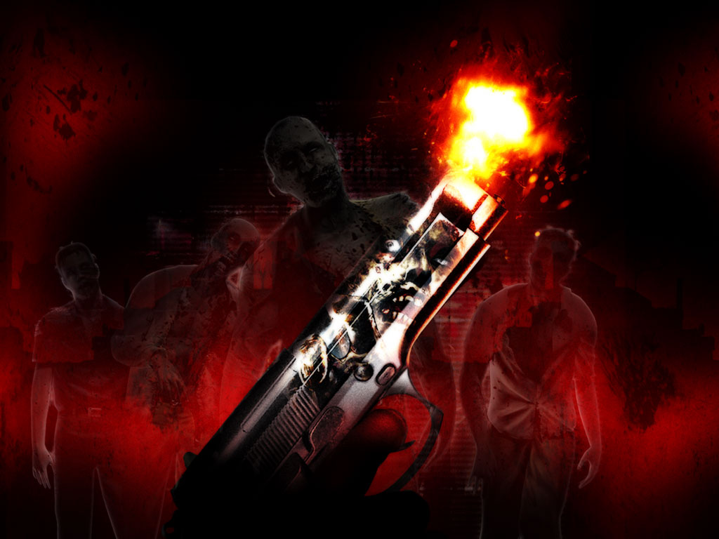
“En la Colmena, un centro subterráneo de investigación genética, se ha propagado un virus, y como respuesta, el superordenador que controla el complejo ha sellado toda la instalación y ha matado a todos los empleados. Alice (Milla Jovovich) y Rain se pondrán al frente de un comando para aislar el virus. Sin embargo, los trabajadores no están muertos… se han convertido en voraces zombis. Y las víctimas de sus ataques se transforman en uno de ellos. Alice y el comando tienen tres horas para impedir que el virus se extienda por toda la tierra y los zombis salgan al exterior.”
Cuando empecé a buscar información sobre en qué se basó el director (Anderson), encontré
en muchas páginas Webs que esta película tenía muchas comparaciones con…

Slide 4


Comparaciones
“Milla Jovovich se convierte en una particular versión de Alicia
en un país en el que las maravillas han sido sustituidas por zombis...”
www.revistaps2.es

Slide 5


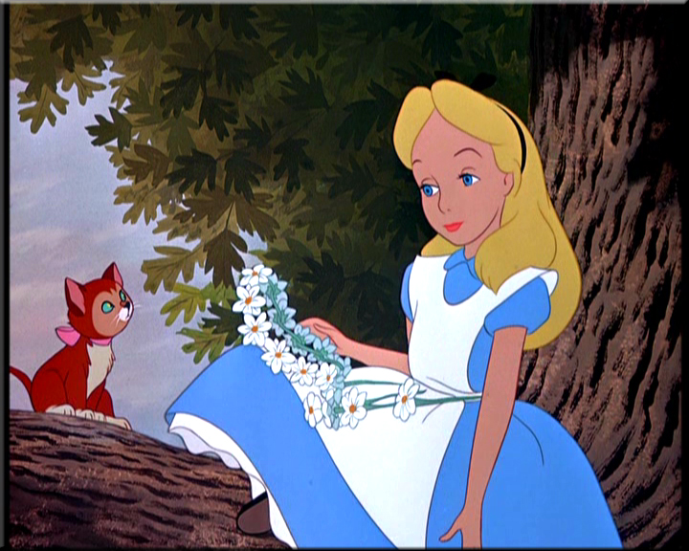

“…Alicia se metía también en la madriguera, sin
pararse a considerar cómo se las arreglaría
después para salir. Al principio, la madriguera
del conejo se extendía en línea recta como un
túnel, y después torció bruscamente hacia abajo,
tan bruscamente que Alicia no tuvo siquiera tiempo
de pensar en detenerse y se encontró cayendo por
lo que parecía un pozo muy profundo.”
“…¡Despierta ya, Alicia! le dijo su hermana.
¡Cuánto rato has dormido!… ¡Oh, he tenido
un sueño tan extraño! --dijo Alicia.…Así pues,
Alicia se levantó y se alejó corriendo de allí,
y mientras corría no dejó de pensar en el
maravilloso sueño que había tenido.”
“…Dios mío ¡Qué cosas tan extrañas pasan hoy!
¿Quién demonios soy?”
Alice = Alicia
Parecido físico (rubias)
Entra al mundo irreal Colmena/País de las maravillas
Desconcierto
Despierta de un sueño
Lewis Carroll

Slide 6
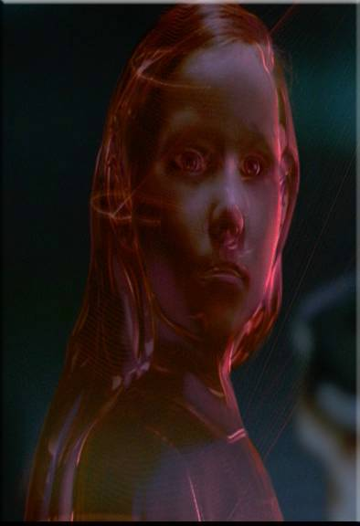
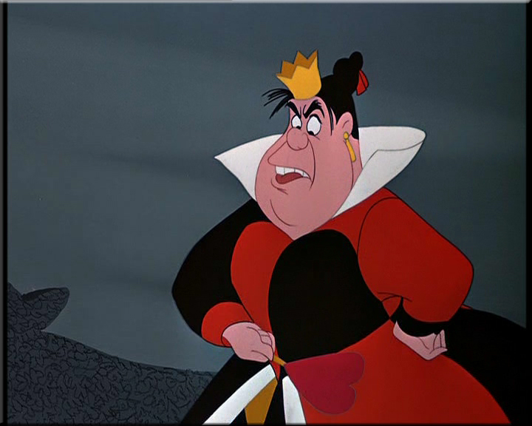
“…Bueno --siguió contando su historia el Sombrerero.
Lo cierto es que apenas había terminado yo la
primera estrofa, cuando la Reina se puso a gritar:
« ¡Vaya forma estúpida de matar el tiempo!
¡Que le corten la cabeza!»…”
“…La Reina se puso roja de furia, y, tras dirigirle una
mirada fulminante y feroz, empezó a gritar:
¡Que le corten la cabeza! ¡Que le corten...!”
“…¡Ayer mismo oí decir a la Reina que debían
cortarte la cabeza! Más de 10 veces dice la reina
que le corte la cabeza…”
Es homicida, ha matado a todas
las personas que estaban dentro
de la Colmena. La Reina de
Corazones manda decapitar a todos
Dentro del mundo de las maravillas.
Lewis Carroll

Slide 7
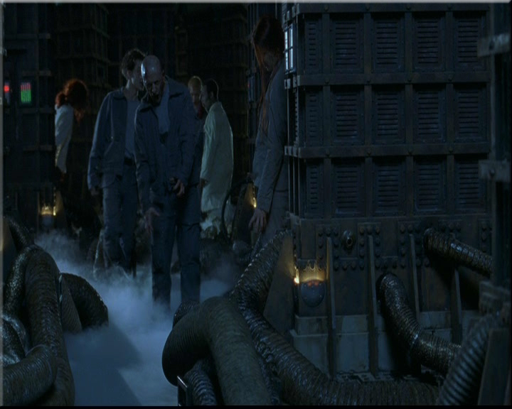
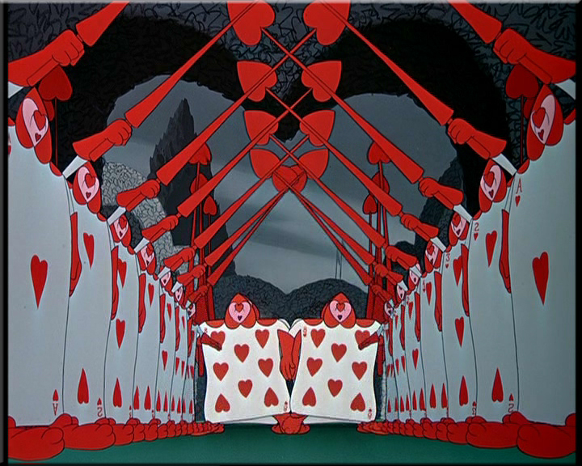
“Al oír esto la baraja se elevó por los aires
y se precipitó en picada contra ella. Alicia
dio un pequeño grito, mitad de miedo y
mitad de enfado, e intentó sacárselos de
encima...”
Persiguen a Alice y a
Alicia por mandato de
la Reina
Caminan de forma muy
peculiar y desganada
Cuando un zombi cae
los de atrás caen como si
de cartas de naipe se
tratasen
Lewis Carroll

Slide 8
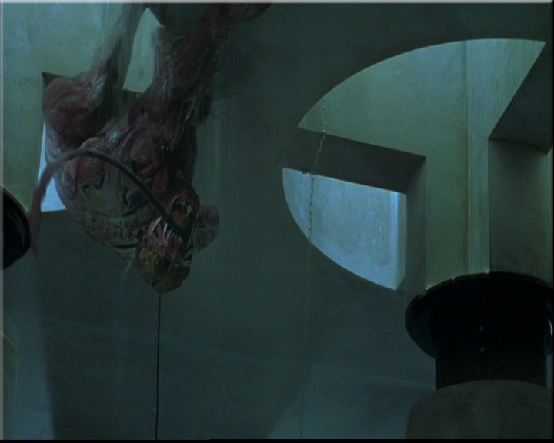
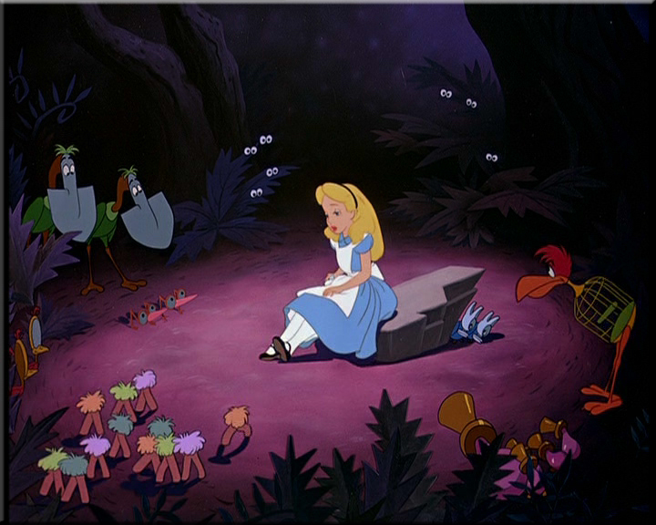
Dibujos animados de Walt Disney
juegan con la mutación, como en los
experimentos que se hacían dentro de
Umbrella/ País de las maravillas.
Walt Disney

Slide 9
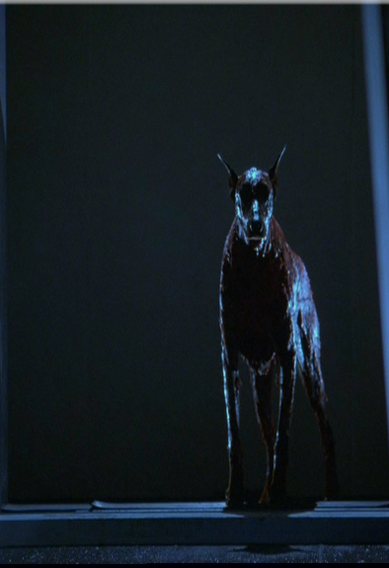
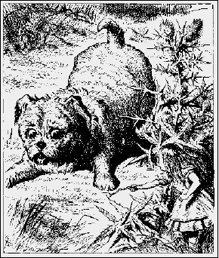
“…Un enorme perrito la miraba desde
arriba con sus grandes ojos muy abiertos…
Esto le pareció a Alicia una buena oportunidad
para escapar. Así que se lanzó a correr,
y corrió hasta el límite de sus fuerzas y
hasta quedar sin aliento, y hasta que las
ladridos del cachorro sonaron muy débiles
en la distancia.”
En su camino por la Colmena/
País de las maravilla, se cruza con
un Cancerbero/ Cachorro Gigante
Lewis Carroll

Slide 10
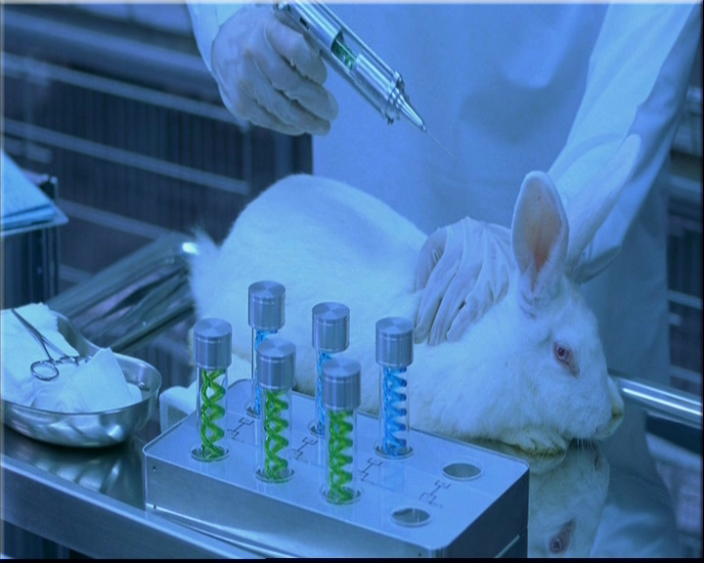
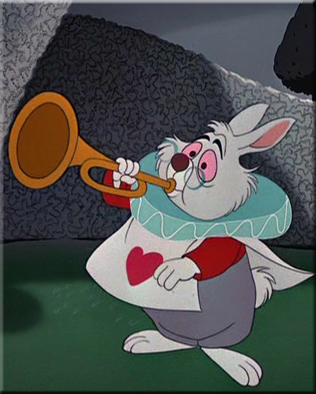
“…De pronto un Conejo Blanco de ojos
rosados pasó velozmente a su lado…”
En los experimentos aparece
un conejo blanco, como el Conejo
Blanco del libro.
Lewis Carroll

Slide 11
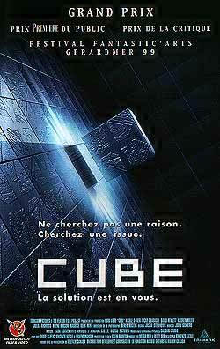
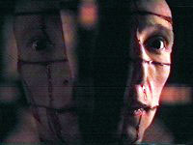
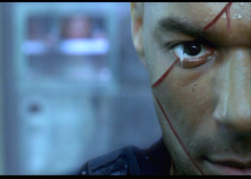
CUBE (1997)
Secuencia (similar a la de “Atrapados por la Reina Roja, en la habitación
con lásers”):
Un Hombre despierta en una habitación cuadrada, en el centro
de cada cara del cuadrado, existe una puerta de entrada o salida a otra
habitación cuadrada. Entra en una habitación cuadrada, cuando
está en el medio se para y empieza a descomponerse y se ve como
una malla que se caído hacia él cortándole en añicos
Cube
Resident Evil

